Slide 1
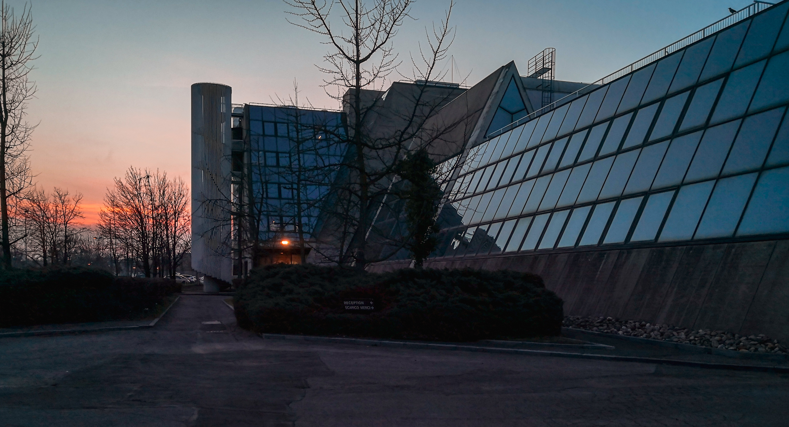
Progetto di una rete di sensori per il monitoraggio della radioattività ambientale
flavia.groppi@unimi.it

Slide 2
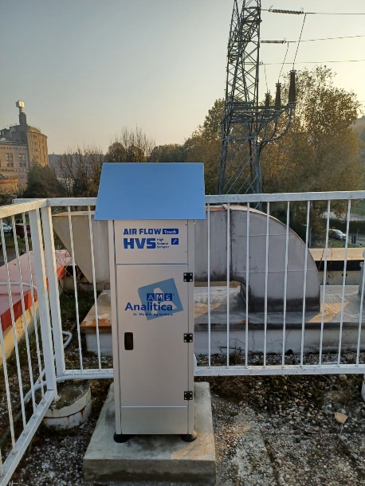
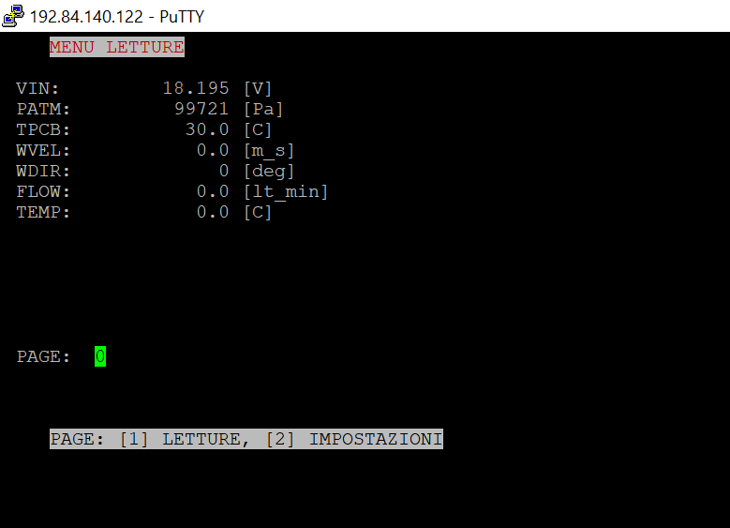
Aggiornamento EyeRAD - Milano
Installato il campionatore sul tetto del LASA
Effettuate varie interazioni che si sono protratte per diversi mesi con la ditta che ha venduto i campionatori per risolvere le varie problematiche iniziali evidenziate.
Si è reso necessario ricevere aggiornamenti s/w per risolvere:
poter importare in excel e leggere i risultati esportati su chiavetta USB;
poter effettuare le misure in diversi segmenti pianificando i diversi tempi di attesa e di durata delle misure.
Per la parte Wifii:
aggiornato il modulo Wifii per renderlo compatibile con la modalità di comunicazione all’interno della rete INFN;
si è riusciti a vedere in rete il campionatore.
Siamo riusciti a vedere i dati che man mano vengono acquisiti.
Rimane che non si è in grado di fare il download da remoto

Slide 3
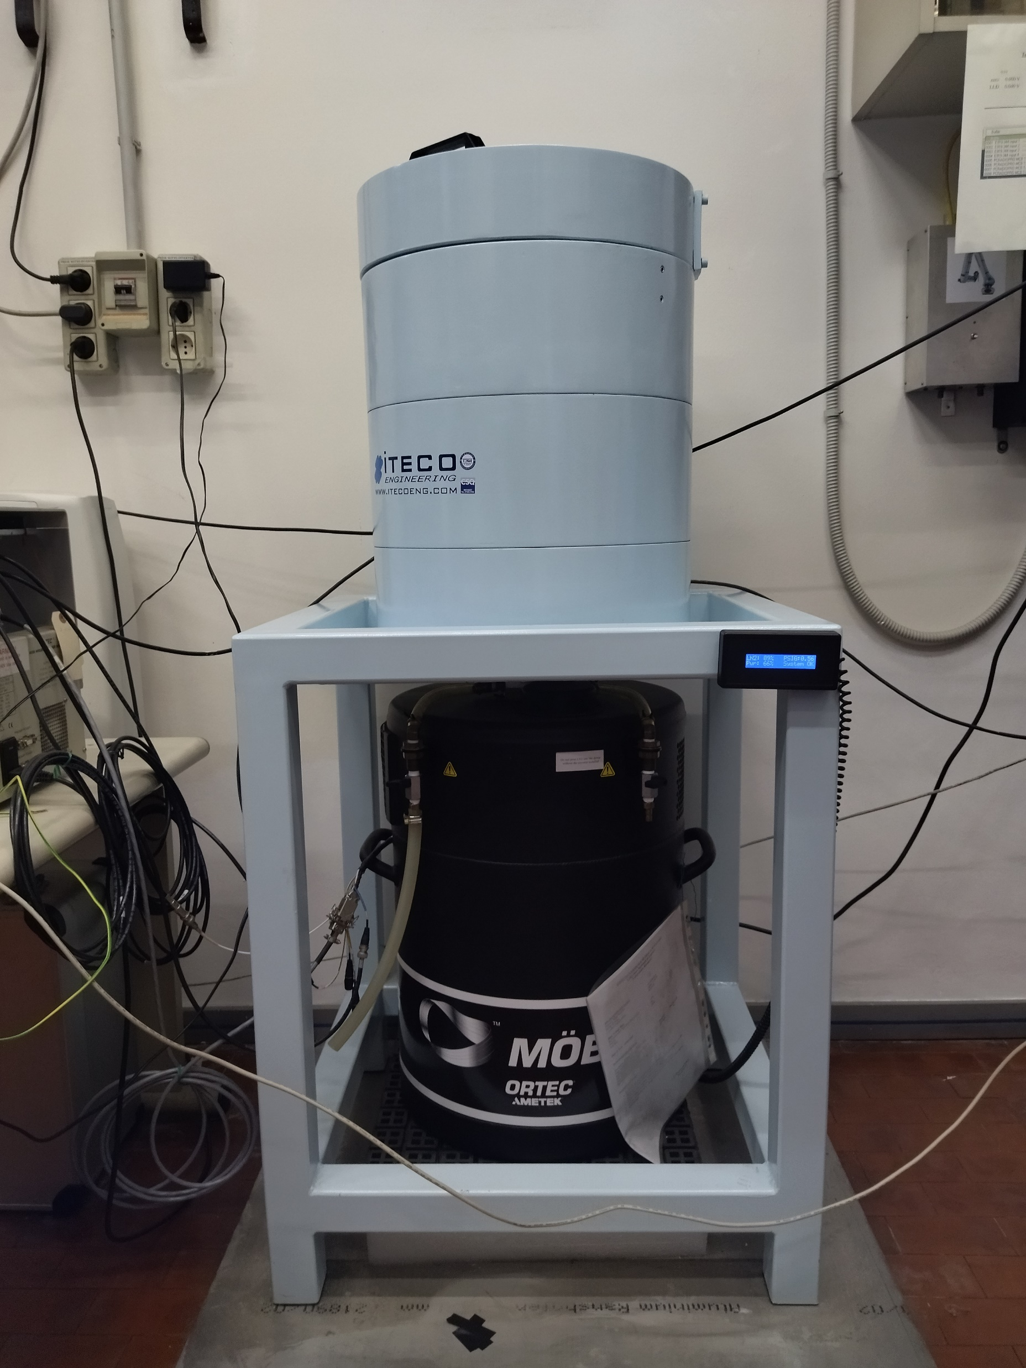
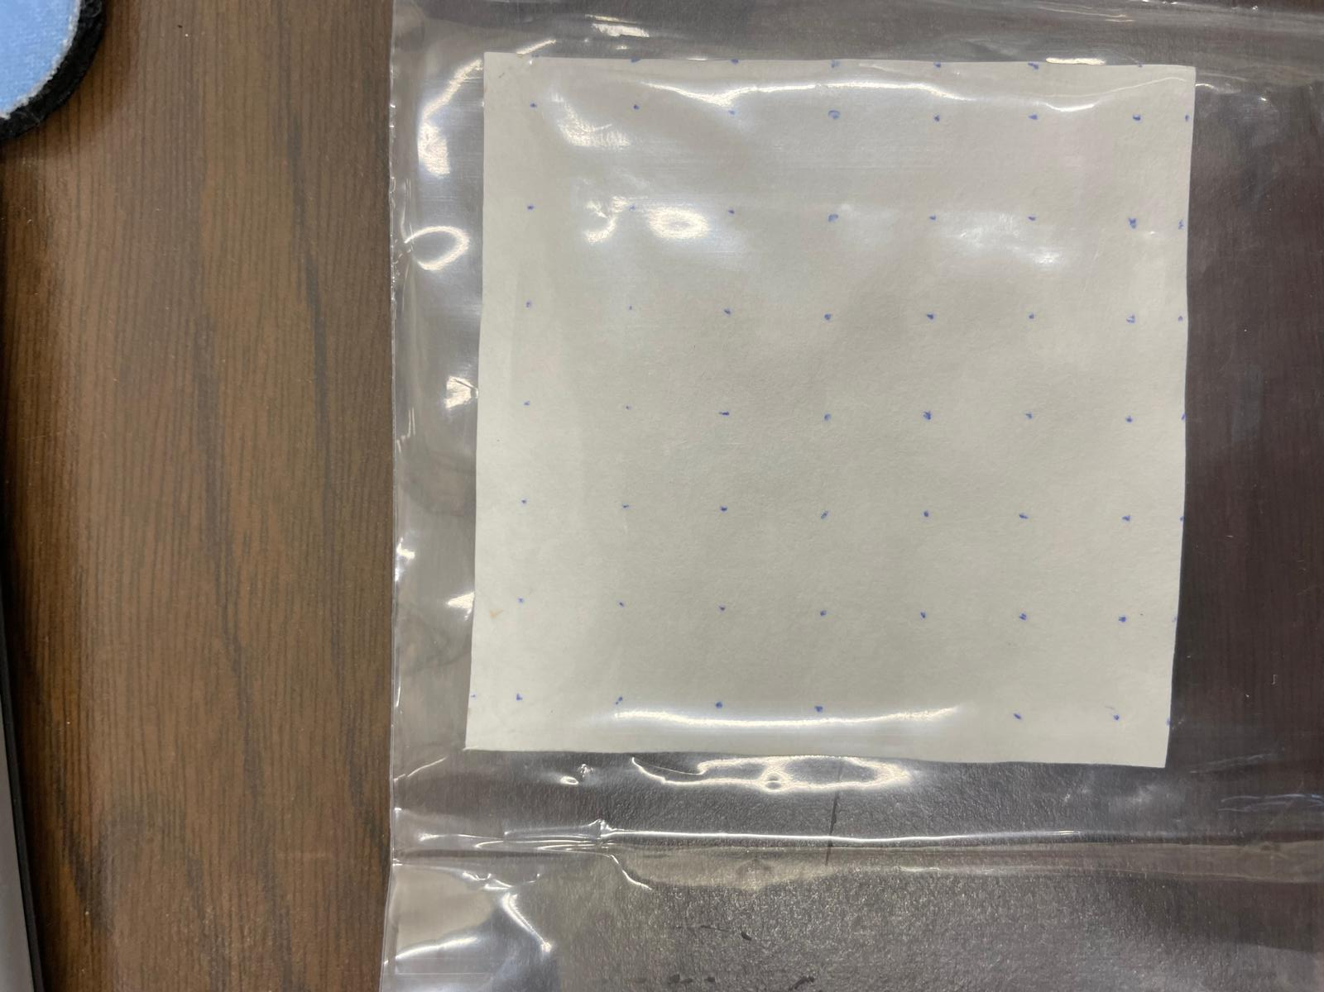
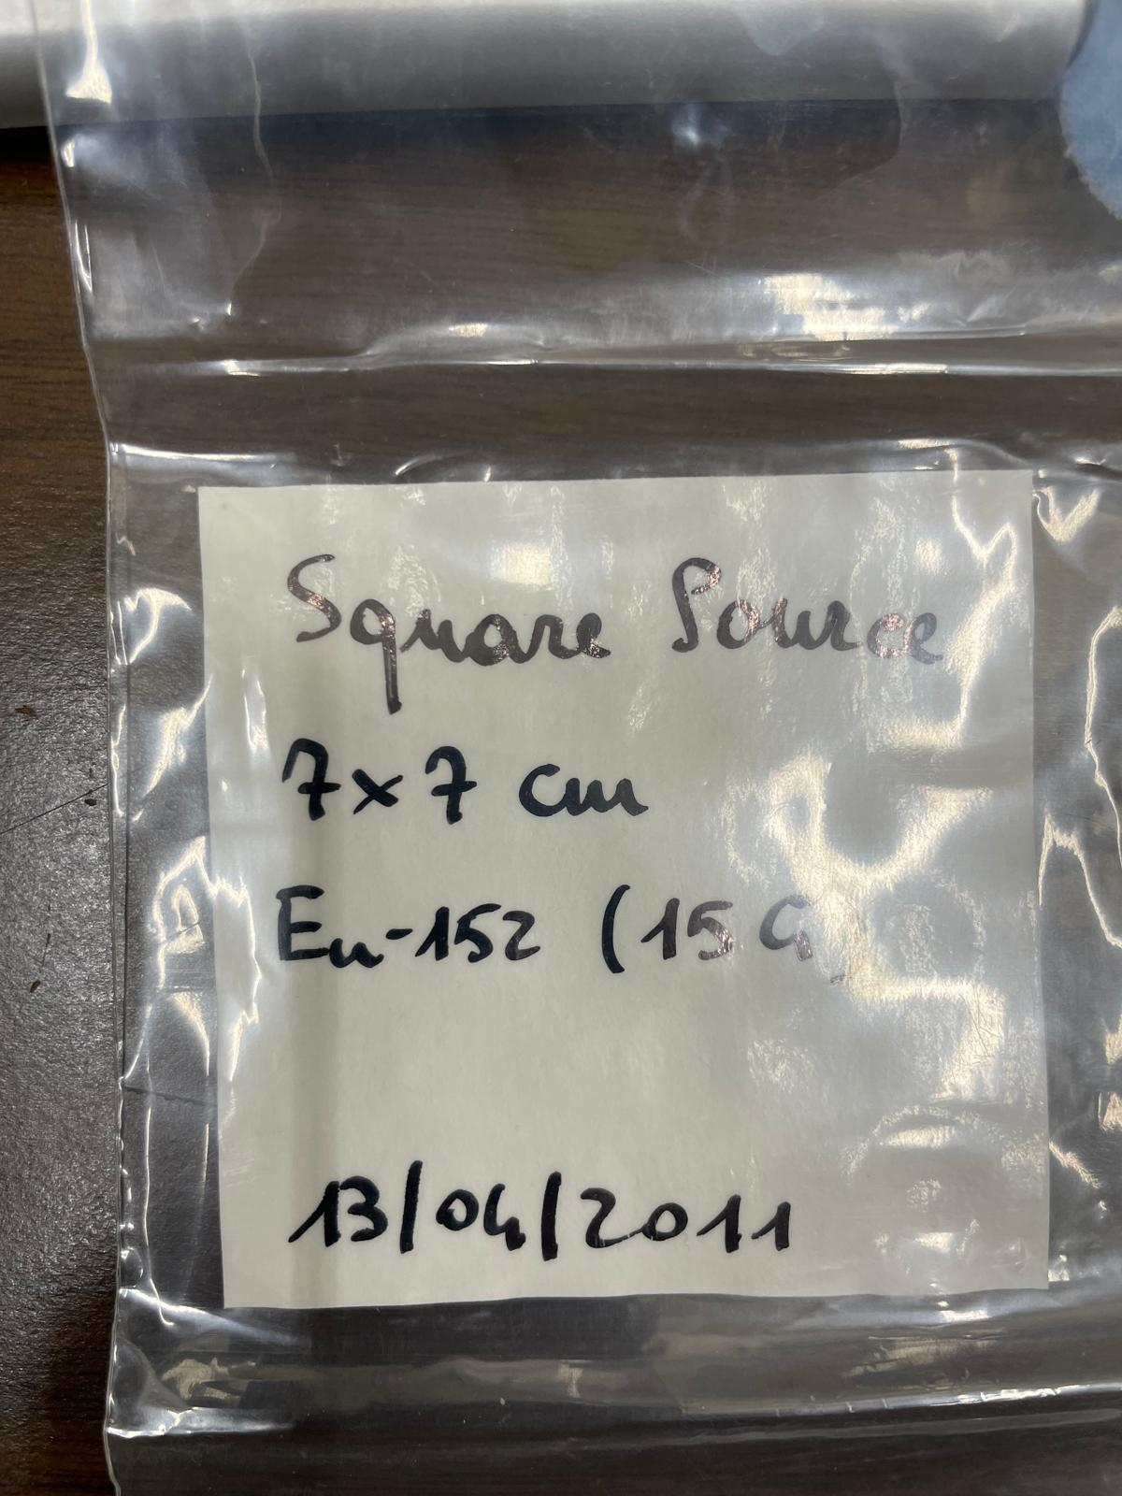
Raccolta particolato sui filtri e misure spettrometria γ
Si sono fatte raccolte di particolato su filtri di fibra di vetro con acquisizioni di 23 h; intervallo di 1 h per sostituzione filtro e ripartita la misura.
Misure di spettrometria gamma di prova con rivelatore HPGe della Ortec EG&G da 200.000 s.
s/w di analisi: GammaVision
Calibrazione con sorgente certificata di ¹⁵²Eu
49 punti
Attività 1/1/1995: 896.4 Bq – errore: 2.35%

Slide 4
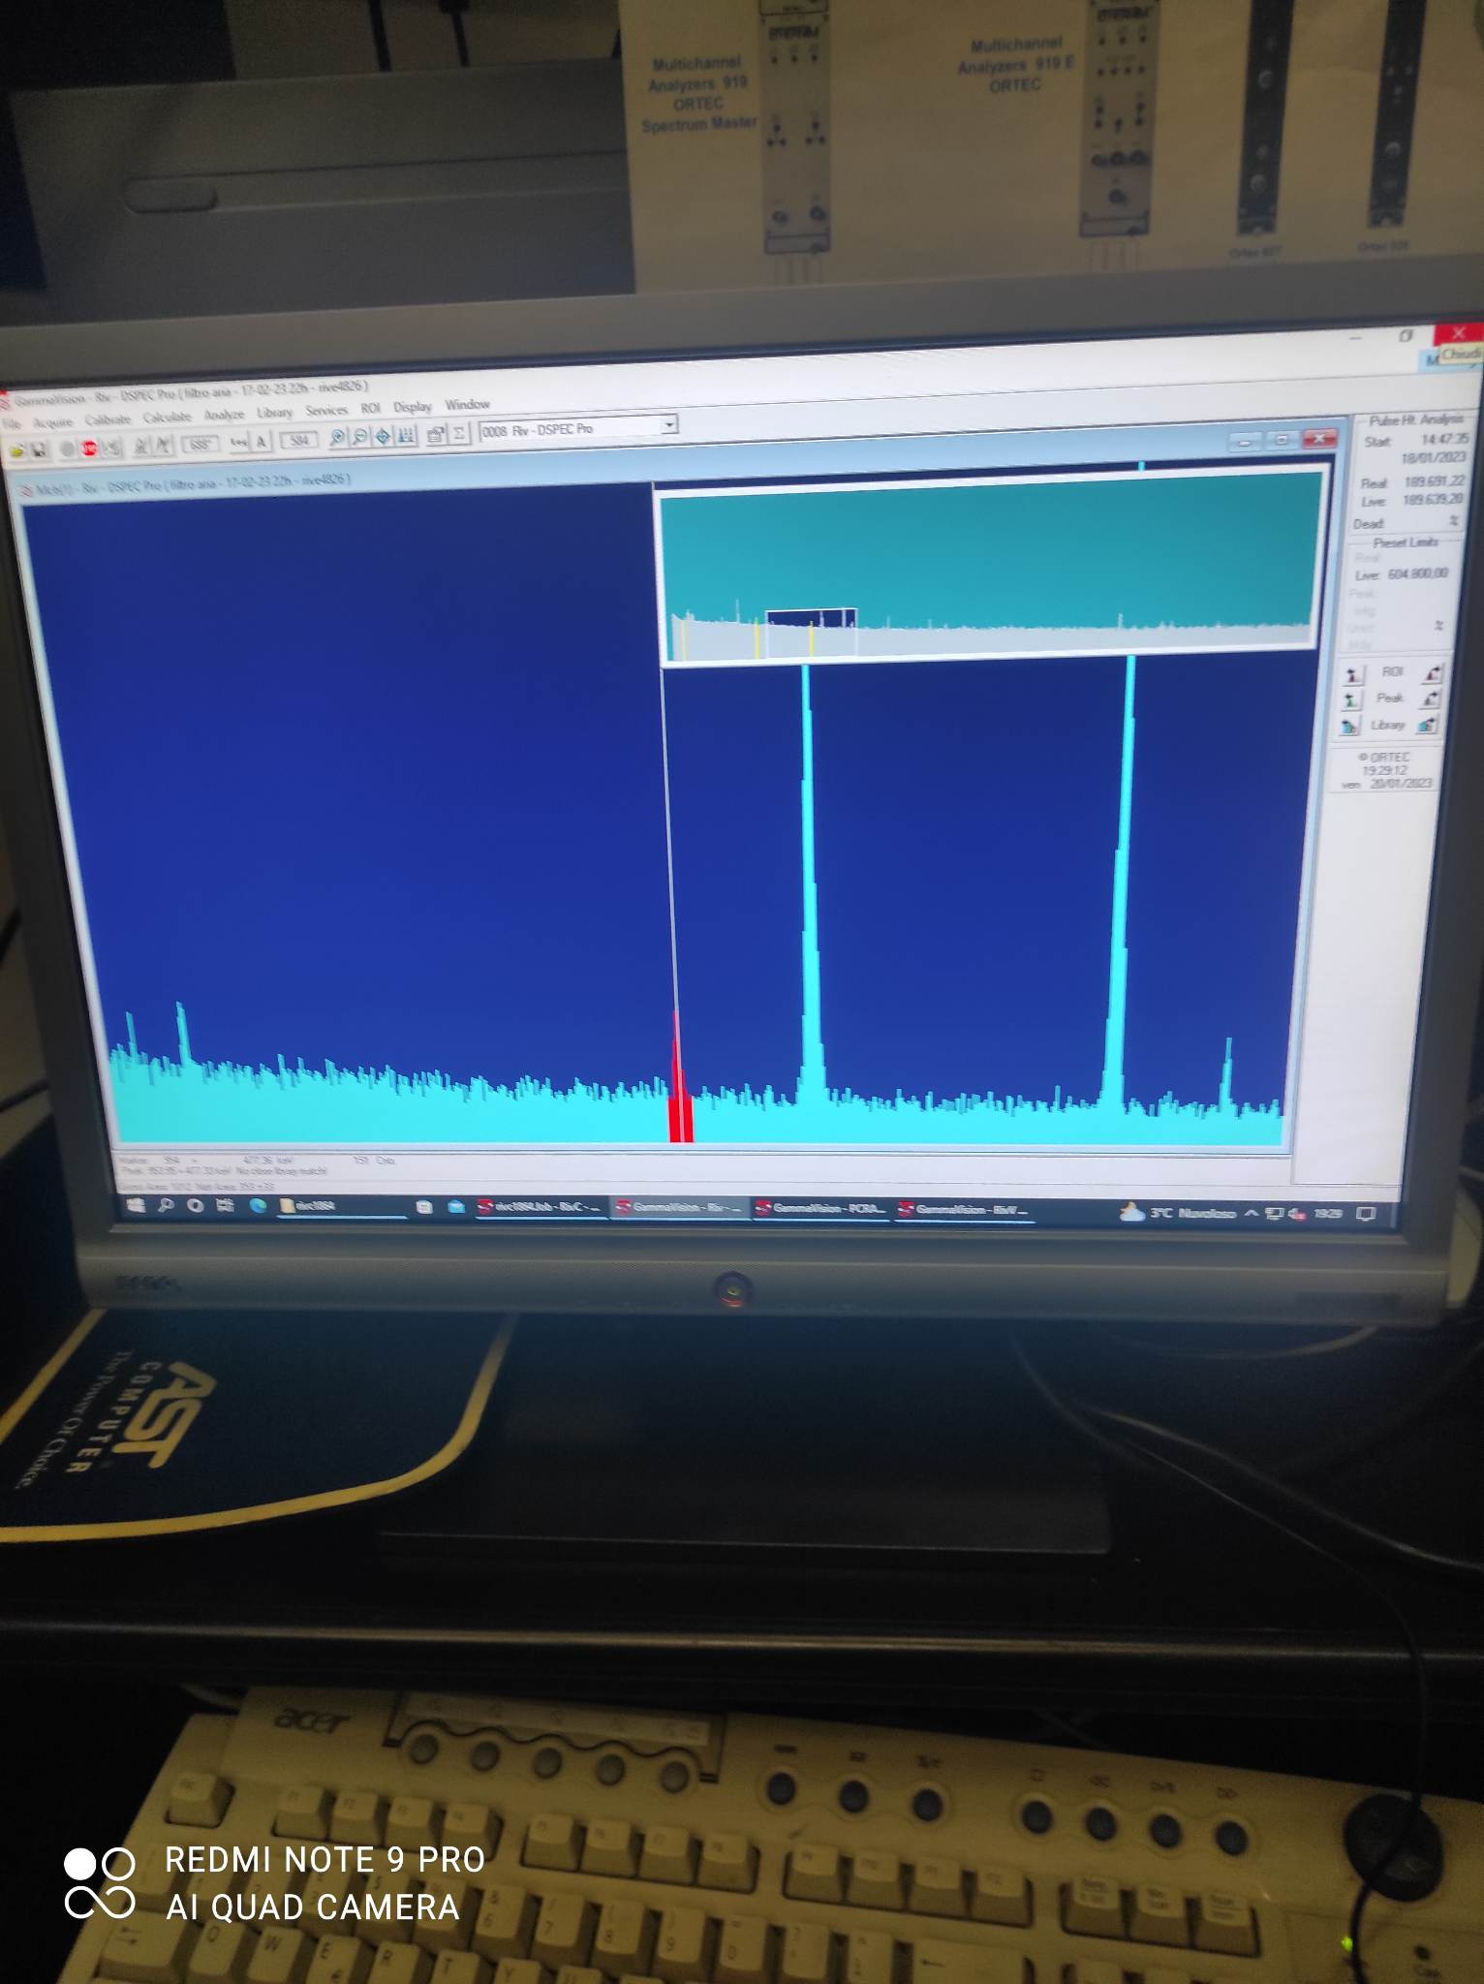
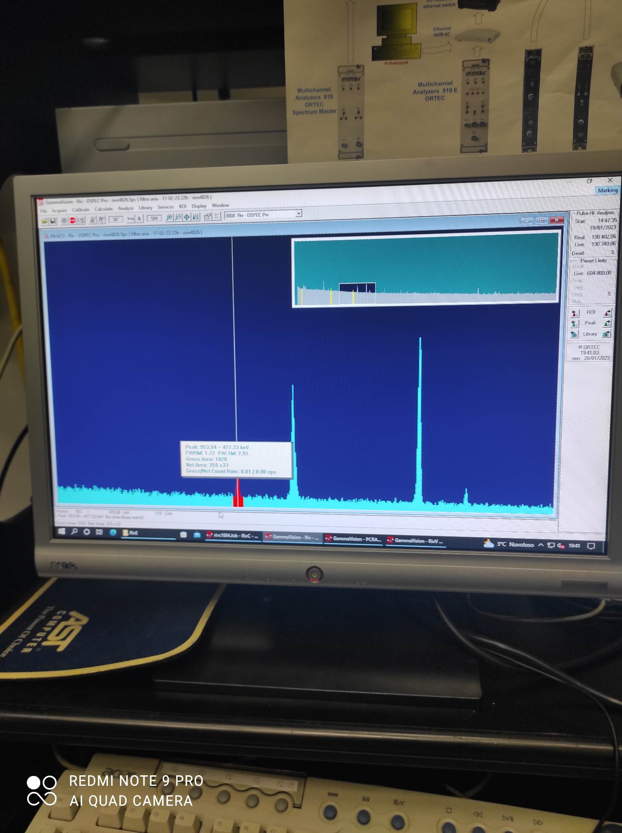
Raccolta particolato sui filtri e misure spettrometria γ
Misure effettuate a diversi tempi di attesa dalla fine dell’aspirazione per valutare la riduzione del contributo dei figli delle catene naturali a breve vita
Si sta mettendo a punto il contenuto delle informazioni da inserire nella pagina web di raccolta e di elaborazione dei dati.
Obbiettivo è di sviluppare il protocollo di misura da condividere con tutte le sezioni per avere misure confrontabili.

Slide 5
Grazie per l’attenzione
Flavia Groppi, Maria Gabriella Pugliese, Monica Sisti, Eugenio Nappi, Fiorella Maria Cagnetta, Elisa Persico, Simone Manenti, Michele Colucci, Environmental radioactivity monitoring in Italy: RADIOLAB and EyeRAD projects, Oral Presentation at 6th International Conference on Radioecology & Environmental Radioactivity, ICRER 2024, MARSEILLE, FRANCE, 24-29 NOVEMBER 2024.
Inserito in una presentazione ad invito nella sessione Education al congresso MARCXIII - International Conference on Methods and Applications of Radioanalytical Chemistry “EDUCATION PROJECTS AT ITALIAN NATIONAL INSTITUTE OF NUCLEAR PHYSICS - INFN ABOUT NATURAL AND ARTIFICIAL RADIOACTIVITY”, March 23-28, 2025

